Slide 1
Föräldramöte inför säsongen 2023 Arnäs IF F-15
230503

Slide 2
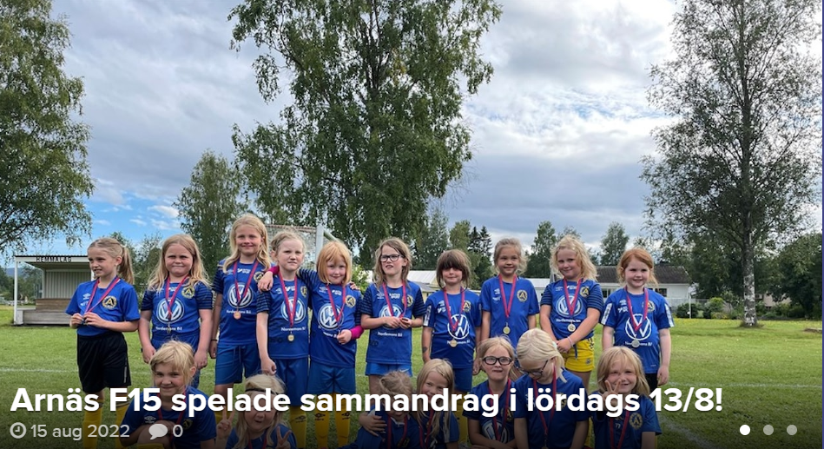

Slide 3
Läget för säsongen 2023
23 tjejer
4 ledare
Matchvärd (1/match)
Linjedomare
Lagledare
Anläggningsansvarig
Fikaansvarig
Träningstider (nu):
Onsdagar 16:45-17:45
Söndagar 11:00-12:00
Kommunikation:

Slide 4
Lagledare
Fikaansvarig
Vad förväntas:
Fixa domare
Boka plan
Bjuda in motståndarlag
Se till att det finns bollar
Vad förväntas:
Ha koll på basinventarier, ex.
muggar, servetter etc
Ta emot swish-betalningar och överföra till klubbkonto (bokförs sedan på F-15)
Vid hemmamatcherna kommer ett rullande schema upprättas för bakning av tex två långpannor el liknande

Slide 5
Matchvärdsutbildning
Datum: Måndag 15/5
Tid: 18:30-20:00
Plats: Human Resurs Arena
Vad förväntas:
Hälsa domare och
motståndarlag välkomna
Vara linjedomare + fixa en till
Rullande schema bland föräldrar, byte görs själva vid behov

Slide 6
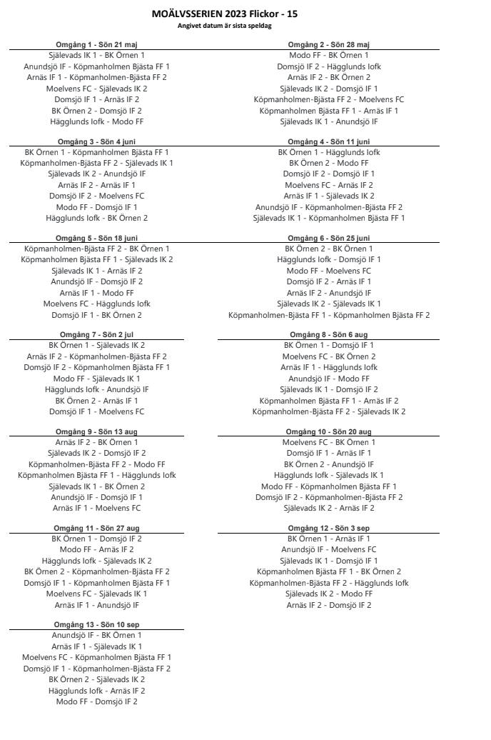
Omgång | Spelas senast
1 | 21 maj
2 | 28 maj
3 | 4 juni
4 | 11 juni
5 | 18 juni
6 | 25 juni
7 | 2 juli
8 | 6 aug
9 | 13 aug
10 | 20 aug
11 | 27 aug
12 | 3 sept
13 | 10 sept
Sommar-uppehåll!

Slide 7
Lagen
Kommer göra grupper à 3-4 tjejer
Rotera dessa
Spela med olika
Matchkläder- varje spelare har en uppsättning hela säsongen som föräldrarna ansvarar över
Arnäs 1
Arnäs 2

Slide 8
Kostnader
Medlemsavgift: 500 kr
Deltagaravgift: 600 kr
Beting tillkommer, oklart exakt summa i dagsläget

Slide 9
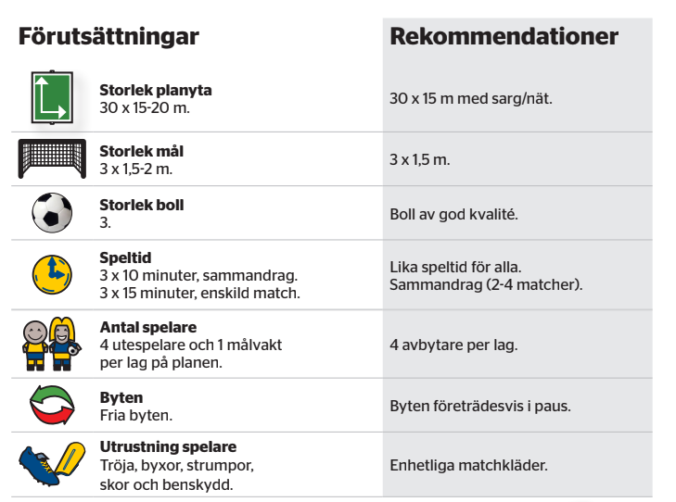

Slide 10
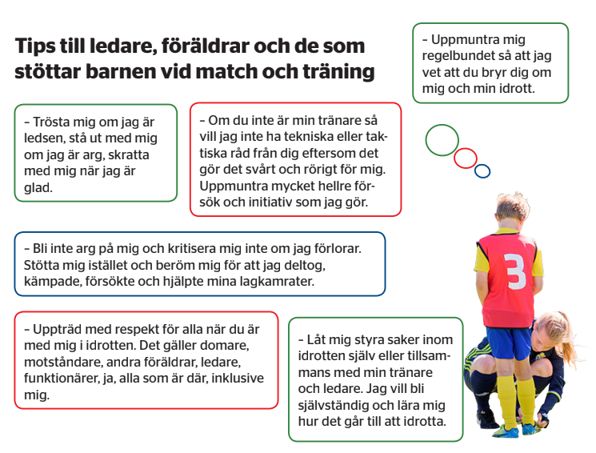

Slide 11
Övriga frågor & Kommentarer?

